Slide 1
Format dan Struktur Data Citra

Slide 2
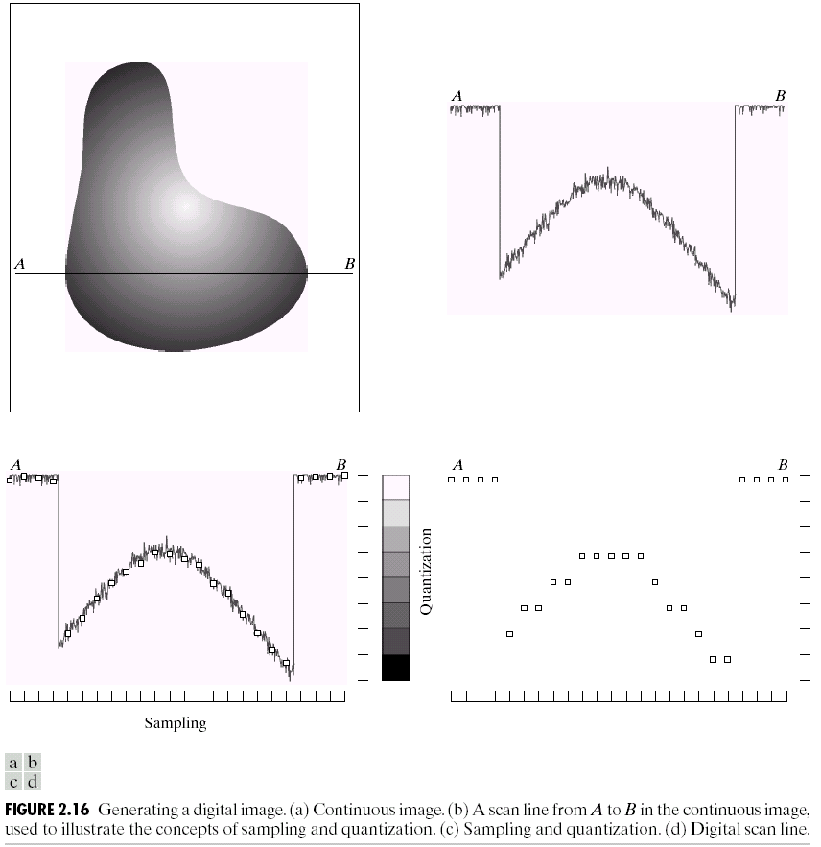

Pertemuan Minggu Lalu… Image Sampling And Quantisation
Sensor digital hanya dapat mengukur jumlah sampel terbatas pada satu set energi yang terpisah.
Kuantisasi adalah proses mengubah sinyal analog kontinyu menjadi representasi digital dari sinyal ini
Images taken from Gonzalez & Woods, Digital Image Processing (2002)
Notes:
Analogue Vs digital
Think of the volume knob on your stereo
Records Vs CDs Vs Mp3s
Nyquist theory etc talks about how much sampling we need to do

Slide 3
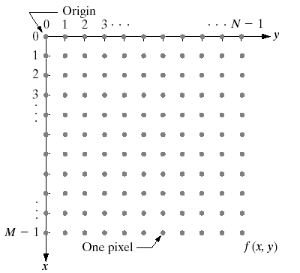
Representasi Citra Digital
Citra didefinisikan sebagai fungsi dua dimensi f(x,y),
x dan y adalah koordinat spasial,
amplitudo dari f pada sembarang pasangan koordinat (x,y) disebut intensitas citra (gray level/level keabuan) pada titik tersebut.
Warna citra dibentuk oleh kombinasi citra 2-D individual.
Misal: sistem warna RGB, warna citra terdiri dari tiga komponen individu: red, green, blue.
Hasil dari sampling dan kuantisasi adalah matriks dengan tipe data real.
Asumsikan bahwa citra f(baris,kolom) menghasilkan citra yang mempunyai baris M dan kolom N, sehingga disebut citra berukuran M x N.
Image origin (titik awal citra) didefinisikan pada (baris,kolom) atau (x,y) = (0,0).
Nilai koordinat berikutnya sepanjang baris pertama citra adalah (x,y) = (0,1)

Slide 4
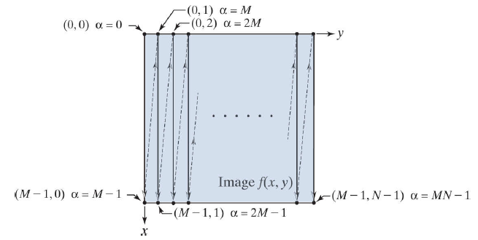
Ilustrasi pengindeksan linier untuk pemindaian kolom

Slide 5
Format File Citra
Ragam format file citra yang umum ditemui adalah:
PGM (Portable Gray Map)
BMP (Bitmap)
GIF (Graphic Interchange Format) -
PNG (Portable Network Graphics)
JPEG (Joint Photographic Experts Group)
TIFF (Tagged Image File Format)

Slide 6
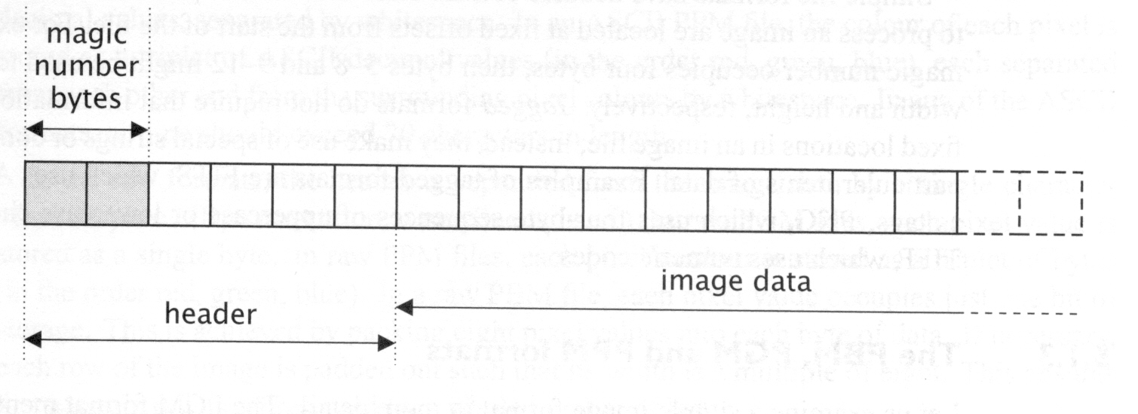
File citra selalu diawali dengan header yang berisi informasi tentang data citra dan bagaimana cara membaca data citra
Kebanyakan header diawali dengan signature atau “magic number”
(yaitu deretan byte yang mengidentifikasi format file)
Sumber: Dr. George Bebis, Image Formation and Representation, CS485/685 Computer Vision

Slide 7
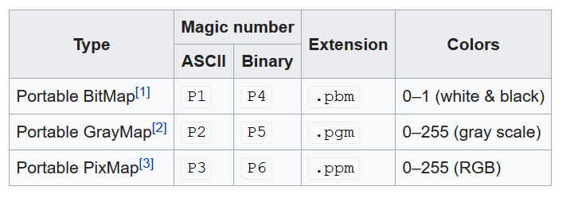
Format PGM/PBM
PGM = Portable Graymap
PGM merupakan format yang popular untuk citra grayscale (8 bits/pixel).
Masih satu keluarga dengan:
PBM (Portable Bitmap), untuk citra biner (1 bit/pixel)
PPM (Portable Pixelmap), untuk citra berwarna (24 bits/pixel)

Slide 8
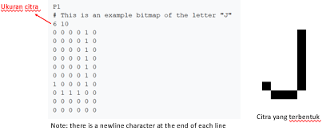
Contoh Format PBM

Slide 9
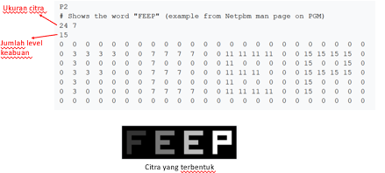
Contoh Format PGM

Slide 10
Format File BMP
Dikenal juga dengan nama file citra bitmap atau device independent bitmap (DIB) file format.
Merupakan format citra yang baku untuk sistem operasi Windows
Tidak dimampatkan (uncompressed image)
Kekurangan: membutuhkan memori yang besar
Kelebihan: kualitas citranya lebih bagus daripada citra terkompresi
(karena tidak ada informasi yang hilang)
Citra format BMP ada tiga macam: citra biner, citra berwarna, dan citra hitam-putih (grayscale).

Slide 11
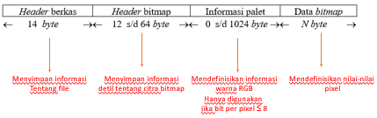
Struktur File Citra BMP

Slide 12
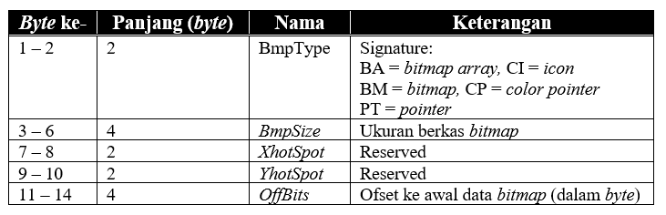
Header berkas bitmap (panjang = 14 byte)

Slide 13
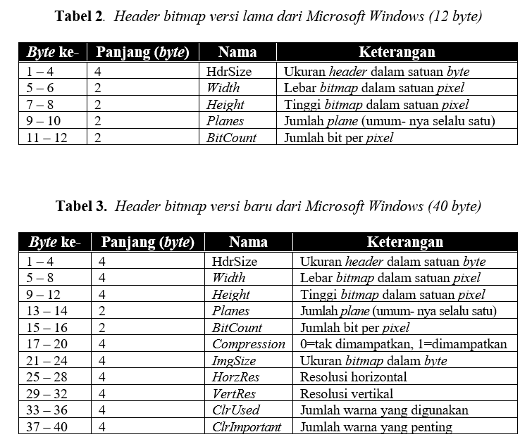

Slide 14
Informasi palet warna terletak sesudah header bitmap. Panjangnya 0 sampai 1024 bit
Informasi palet warna dinyatakan dalam suatu tabel RGB.
Setiap entri pada tabel terdiri atas tiga buah field, yaitu R (red), G (green), dan B (blue).
Untuk citra grayscale, nilai R = G = B.
Penyimpanan data bitmap di dalam berkas disusun terbalik dari bawah ke atas dalam bentuk matriks yang berukuran Height × Width. Baris ke-0 pada matriks data bitmap menyatakan data pixel di citra baris terbawah, sedangkan baris terakhir pada matriks menyatakan data pixel di citra baris teratas.

Slide 15
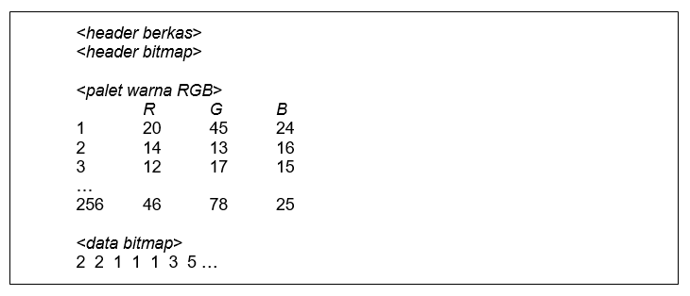
Untuk citra berwarna dengan 8 bit/pixel, data bitmap menyatakan indeks ke palet warna. Jumlah kombinasi warna yang dihasilkan adalah 2⁸ = 256 warna.
Pada contoh di atas, warna pixel pertama dinyatakan oleh entri baris ke-2 pada palet warna.

Slide 16
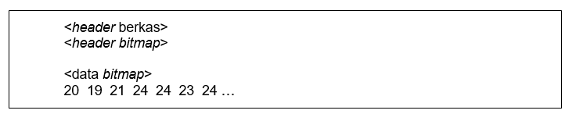
Untuk citra truecolor (24-bit), tidak ada palet warna. Nilai RGB langsung diuraikan di dalam data bitmap.
Setiap elemen data bitmap panjangnya 3 byte, masing-masing byte menyatakan komponen R, G, dan B.
Pada contoh di atas, pixel pertama mempunyai R = 20, G = 19, B = 21, pixel kedua mempunyai R = 24, G = 24, B = 23. Demikian seterusnya.
Citra truecolor disebut juga citra 16 juta warna, karena ia mampu menghasilkan 2²⁴ = 16.777.216 kombinasi warna

Slide 17
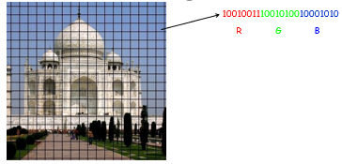
Pada citra 24-bit (real image atau truecolor image), 1 pixel = 24 bit,
terdiri dari komponen RGB (Red-Green-Blue) sepanjang 24 bit, masing-
Masing 8 bit untuk setiap komponen.

Slide 18
Indexed Image
GIF adalah salah satu indexed image
Citra berformat GIF terdiri dari sebuah palet warna (colormap) dan sebuah matriks yang nilai elemennya menyatakan indeks ke sebuah baris di dalam palet.
Palet adalah matriks m x 3 bertipe floating-point dengan nilai di dalam [0, 1]. Untuk citra dengan 256 warna, maka map berukuran 256 x 3.
Tiap baris di dalam palet menspesifikasikan komponen red, green, dan blue dari sebuah warna tunggal.
Warna sebuah pixel adalah kombinasi setiap komponen red (R), green (G), dan blue (B) pada baris palet tersebut.
GIF cocok untuk menyimpan grafik yang hanya memiliki beberapa warna seperti diagram, logo, dan kartun. Ada juga animated GIF yang disusun oleh beberapa frame.

Slide 19
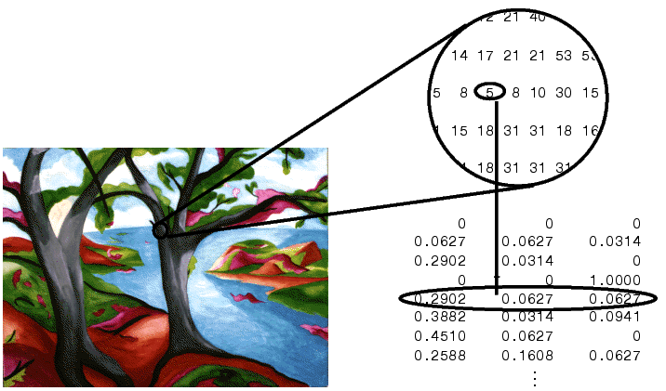
Pada gambar di atas, nilai pixel 5 menunjuk ke baris ke-5 dari palet. Nilai komponen warna pada
baris ke-5 adalah R = 0.2902, G = 0.0627, dan B = 0.0627. Itu artinya warna pada pixel bernilai 5
merupakan kombinasi dari ketiga komponen R, G, dan B tersebut.

Slide 20
Animated GIF

Slide 21
Joint Photographic Experts Group
JPEG adalah format citra terkompresi dengan metode kompresi yang lossy, yaitu DCT (discrete cosine transform).
Ukuran file JPEG lebih kecil daripada file BMP tetapi dengan kompensasi penurunan kualitas secara visual.
Ekstensi file: JPG atau JPEG
Format citra umum untuk kamera digital
Mendukung citra grayscale 8-bit dan citra berwarna 24-bit
Varian dari JPEG adalah JPEG 2000 yang menggabungkan lossless dan lossy compression.

Slide 22
Portable network Graphics
PNG Merupakan format citra yang free, open-source, dan universal sehingga dapat digunakan secara luas di internet.
Dibuat sebagai alternatif format GIF
Lossless compression.
Mendukung citra terindeks dengan palet 8-bit, 24-bit truecolor, dan 48-bit truecolor.

Slide 23
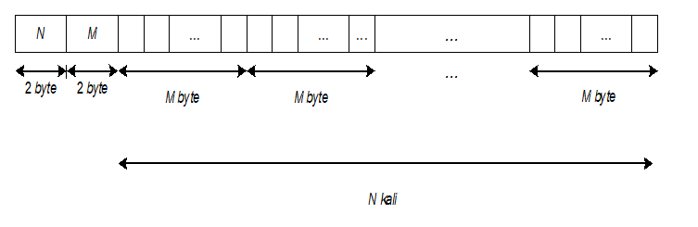
Format Raw Image
Raw image atau citra mentah adalah format citra yang tidak mempunyai format spesifik.
Hanya berisi informasi ukuran citra (tinggi x lebar atau N x M) dan data bitmap

Slide 24
Citra mentah juga dapat disimpan di dalam file teks dalam format ASCII. Umumnya untuk citra grayscale 8-bit/pixel.
Baris pertama menyatakan ukuran citra (N x M), baris-baris berikutnya menyatakan nilai-nilai pixel. Setiap nilai pixel dipisahkan dengan spasi.
9 11
148 162 175 182 189 194 195 193 195 195 197
148 164 174 176 185 189 191 191 196 194 195
144 159 167 176 178 185 188 191 196 194 197
128 147 157 168 173 179 182 184 191 191 192
119 134 148 160 164 170 179 176 181 189 185
145 124 142 151 160 168 169 174 180 182 183
172 120 140 153 157 169 171 178 180 182 182
196 120 129 144 152 158 167 170 177 176 178
204 144 116 134 142 149 155 165 165 170 171

Slide 25


Struktur Citra Digital
Setiap elemen array ini disebut image element, picture element, pixel, atau pel.
di mana f(1,1) = f(0,0)
Representasi citra sebagai matriks MATLAB
M dan N untuk menyatakan jumlah baris dan kolom matriks.
Matriks 1 x N disebut row vector, sedangkan matriks M x 1 disebut column vector
Matrik 1x1 disebut skalar

Slide 26
Pengolahan Citra dengan Matlab
Matlab memiliki Image Processing Toolbox yang dapat digunakan untuk pemrosesan citra digital.
Image processing toolbox memiliki fungsi-fungsi built-in untuk pemrosesan citra.
Membaca/me-load citra ke variabel
imread(‘namafile’)
Mendapatkan dimensi baris dan kolom citra
[M, N] = size(i);
Menampilkan informasi tambahan dari array
whos <nama variabel>
Nama format | Penjelasan | Ekstensi yang dikenali
TIFF | Tagged Image File Format | .tif, .tiff
JPEG | Joint Photographic Experts Group | .jpg, .jpeg
GIF | Graphics Interchange Format | .gif
BMP | Windows Bitmap | .bmp
PNG | Portable Network Graphics | .png
XWD | X Window Dump | .xwd
Format citra yang dapat diolah di MATLAB

Slide 27
Menampilkan Citra
imshow(f, G)
f adalah array citra
G adalah jumlah level intensitas yang digunakan untuk menampilkannya. Jika G diabaikan maka akan menggunakan default 256.

Slide 28
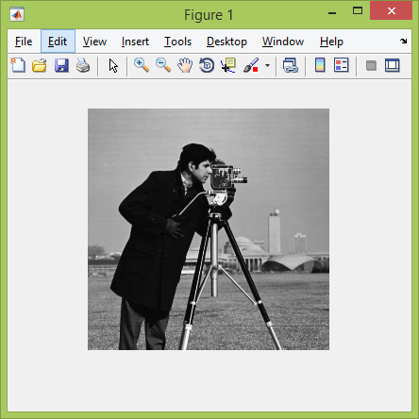
Membaca citra dan menampilkan ke layar
>> img = imread('camera.bmp');
>> whos
Name Size Bytes Class Attributes
Img 256x256 65536 uint8
>> imshow(img)

Slide 29
>> img(20:25, 100:110)
ans =
183 184 184 183 185 185 185 188 189 187 188
182 185 185 186 181 185 185 187 187 189 185
184 183 185 185 179 187 186 184 185 189 187
183 182 182 181 185 180 183 180 181 184 185
180 183 183 182 189 184 186 185 186 186 185
182 185 180 179 182 185 185 183 185 187 187

Slide 30
Menyimpan citra
Citra dapat disimpan ke disk menggunakan fungsi imwrite
imwrite(f, ‘namafile’)
String yang menjadi isi parameter ‘nama file’ harus memasukkan ekstensi format file yang dikenali
>> imwrite(i, ‘rice_01.tif’);
>> imwrite(i, ‘rice_01’,’tif’);

Slide 31
Kelas Data
Nama | Penjelasan
double | Double-precision, foating-point numbers dalam jangkauan kira-kira -10³⁰⁸ sampai 10³⁰⁸ (8 byte per elemen)
uint8 | Unsigned 8-bit integer dalam jangkauan [0, 255] (1 byte per elemen)
uint16 | Unsigned 16-bit integer dalam jangkauan [0, 65535] (2 byte per elemen)
uint32 | Unsigned 32-bit integer dalam jangkauan [0, 4294967295] (4 byte per elemen)
int8 | Signed 8-bit integer dalam jangkauan [-128, 127] (1 byte per elemen)
int16 | Signed 16-bit integer dalam jangkauan [-32768, 32767] (2 byte per elemen)
int32 | Signed 32-bit integer dalam jangkauan [-2147483648, 2147483647] (4 byte per elemen)
single | Single-precision floating-point number dengan perkiraan jangkauan -1038 sampai 1038 (4 byte per elemen)
char | Karakter (2 byte per elemen)
logical | Nilai 0 atau 1 (1 byte per elemen)

Slide 32
Fungsi Konversi Antar Kelas
Nama Fungsi | Tujuan konversi | Input kelas data citra yang valid
im2uint8 | uint8 | logical, uint8, uint16 dan double
im2uint16 | uint16 | logical, uint8, uint16 dan double
mat2gray | double (dalam range [0,1]) | Double
im2double | double | logical, uint8, uint16 dan double
im2bw | logical | uint8, uint16 dan double

Slide 33
Referensi
Eko Prasetyo, Pengolahan Citra Digital dan Aplikasinya menggunakan Matlab, 2011
Rafael C Gonzales, Richard E. Woods. Digital Image Processing. Third Edition, Pearson, 2012
Rinaldi Munir, Format Citra dan Struktur Data untuk Citra, IF4073 Interpretasi dan Pengolahan Citra, 2019

Slide 34
Peng-indeks-an matrik
Array berdimensi 1 x N disebut row vector (vektor baris)
>> v = [1 3 5 7 9]
>> v(2)
transpose operator (.’):
>> w = v'
mengakses sejumlah elemen dapat menggunakan tanda titik dua
>> v(2:4)
mengakses elemen ketiga sampai terakhir:
>> v(3:end)
Notasi 1:2:end artinya dimulai dari elemen pertama kemudian elemen ke 1+2, ke 3+2 dan seterusnya sampai elemen terakhir
>> v(1:2:end)

Slide 35
Peng-indeks-an matrik
Matriks sebagai seurutan vektor baris yang dibatasi kurung siku dan dipisahkan dengan tanda titik koma.
Membuat matrik 2 dimensi
>> A = [1 2 3; 4 5 6; 7 8 9]
Mengekstrak elemen pada baris kedua dan kolom ketiga:
>> A(2,3)
Operator titik dua digunakan untuk memilih blok elemen dua dimensi dari matriks:
>> A(:,2)
>> A(3,:)
>> A(1:2, 1:end)
Untuk membuat array B sama dengan array A, tetapi nilai kolom ketiga sama dengan 0:
>> B = A;
>> B(:, 3) = 0
Operasi menggunakan end dapat dilakukan dengan cara yang sama:
>> A(end, end)
>> A(end, end - 2)
>> A(2:end, end:-2:1)

Slide 36
Peng-indeks-an matrik
Penggunaan titik dua sebagai indeks dalam matriks untuk memilih semua elemen array (basis kolom per kolom) dan disusun dalam bentuk vektor kolom:
>> A(:)
Penggunaan titik dua juga sangat berguna ketika ingin menjumlahkan semua elemen matriks:
>> s = sum(A(:))
>> s = sum(A)
>> s = sum(sum(A))

Slide 37
Operator Aritmatika
Operator | Nama | Fungsi di MATLAB | Penjelasan dan contoh
+ | Penjumlahan array dan matriks | plus(A, B) | a+b, A+B, atau a+A
- | Pengurangan array dan matriks | minus(A, B) | a-b, A-B,A-a, atau a-A
.* | Perkalian array | times(A, B) | C=A.*B, C(I,J) = A(I,J) * B(I,J)
* | Perkalian matriks | mtimes(A, B) | A*B, perkalian matriks standart, atau a*A, perkalian skalar semua elemen A
./ | Pembagian kanan array | rdivide(A, B) | C = A./B, C(I,J) = A(I,J)/B(I,J)
.\ | Pembagian kiri array | ldivide(A, B) | C = A.\B, C(I,J) = A(I,J)\B(I,J)
/ | Pembagian kanan matriks | mrdivide(A, B) | A/B sama dengan A*inv(B), tergantung akurasi komputasi
\ | Pembagian kiri matriks | mldivide(A, B) | A\B sama dengan inv(A)*B, tergantung akurasi komputasi
.^ | Pangkat array | power(A, B) | Jika C = A.^B maka C(I,J) = A(I,J)^B(I,J)
^ | Pangkat matriks | mpower(A, B)
.’ | Transpose vektor dan matriks | transpose(A) | A.’, mentranspose vektor dan matriks standart
‘ | Transpose lengkap vektor dan matriks | ctranspose(A) | A’, mentranspose perubahan vektor dan matriks standard. Jika A real maka A.’ = A’
+ | Unary plus | uplus(A) | +A sama dengan 0+A
- | Unary minus | uminus(A) | -A sama dengan 0-A

Slide 38
Operator Relasional
Operator | Nama | Fungsi di MATLAB | Penjelasan dan contoh
== | Pembandingan apakah dua operand nilainya sama | eq(A, B) | a==b, A==B, atau a==A
< | Pembandingan apakah operand yang pertama lebih kecil daripada yang kedua | lt(A, B) | A<b, A<B,A<a, atau a<A
> | Pembandingan apakah operand yang pertama lebih kecil daripada yang kedua | gt(A, B) | A>b, A>B,A>a, atau a>A
<= | Pembandingan apakah operand yang pertama lebih kecil atau sama dengan yang kedua | le(A, B) | A<=b, A<=B,A<=a, atau a<=A
>= | Pembandingan apakah operand yang pertama lebih besar atau sama dengan yang kedua | ge(A, B) | A>=b, A>=B,A>=a, atau a>=A
~= | Pembandingan apakah operand yang pertama tidak sama dengan yang kedua | ne(A, B) | A~=b, A~=B,A~=a, atau a~=A

Slide 39
Operator Logika
Operator | Nama | Fungsi di MATLAB | Penjelasan dan contoh
& | Operasi logika AND antara dua operand | and(A, B) | a & b, A & B, atau a & A
| | Operasi logika OR antara dua operand | or(A, B) | A | b, A | B,A | a, atau a | A
(tidak ada) | Operasi logika XOR antara dua operand | xor(A, B) | xor(A,b), xor(A,B), xor(A,a), atau xor(a,A)
~ | Operasi NOT pada sebuah operand | not(A, B) | A~b, A~B,A~a, atau a~A

Slide 40
Flow Control pada M-File
Statemen | Penjelasan
if | If, bergabung dengan else dan elseif, mengeksekusi sekumpulan statemen berdasarkan pada persyaratan logika yang ditentukan
for | Mengeksekusi sekelompok statemen sejumlah angka yang ditentukan
while | Mengeksekusi sekelompok statemen sejumlah yang tidak ditentukan, berdasarkan pada persyaratan logika yang ditetapkan
break | Menghentikan eksekusi perulangan for dan while
continue | Melewatkan (tidak mengerjakan) kontrol ke iterasi berikutnya pada perulangan for dan while
switch | switch, bergabung dengan case dan otherwise, mengeksekusi sekelompok statemen yang berbeda, tergantung dari nilai atau string yang dibaca
return | Menyebabkan eksekusi kembali ke pemanggil fungsi (eksekusi melompat ke akhir fungsi)
try … catch | Mengubah flow control jika kesalahan terdeteksi selama eksekusi

Slide 41
Kode program Matlab untuk dekomposisi R, G, B dari citra berwarna
function fig = imColorSep(A)
% IMCOLORSEP Displays the RGB decomposition of a full-color image
%
% Syntax: fig = imColorSep(A);
%
% Example: A = imread('peppers.png');
% fig = imColorSep(A);
%
%
% Written by: Rick Rosson, 2007 December 26
%
% Revised: Rick Rosson, 2008 January 2
%
% Copyright (c) 2007-08 Richard D. Rosson. All rights reserved.
%
%
% Number of gray scale values:
N = 256;
% Make sure data type of image array is 'uint8':
A = im2uint8(A);
% Create figure window:
fig = figure;
% Display full color image:
subplot(2,2,1);
imshow(A);
title('Full Color');
% Cell array of color names:
ColorList = { 'Red' 'Green' 'Blue' };
% Gray-scale column vector: % range [ 0 .. 1 ]
gr = 0:1/(N-1):1; % increment 1/(N-1)
% Display each of the three color components:
for k = 1:3
% color map:
cMap = zeros(N,3);
cMap(:,k) = gr;
% Display monochromatic image:
subplot(2,2,k+1);
imshow(ind2rgb(A(:,:,k),cMap));
title(ColorList{k});
end
end
Sumber: https://www.mathworks.com/matlabcentral/fileexchange/18125-rgb-image-decomposition

